Slide 1
Урок на тему «Дружба».
(курс ОРКСЭ, модуль «Основы светской этики»)
Подготовила: Кабенкина Е.Е.
учитель начальных классов

Slide 2
Чтоб природе другом стать,
Тайны все её узнать,
Все загадки разгадать,
Научиться наблюдать,
Будем вместе развивать у себя внимательность,
А поможет всё узнать наша любознательность.

Slide 3


Друг – это тот, кто…

Slide 4
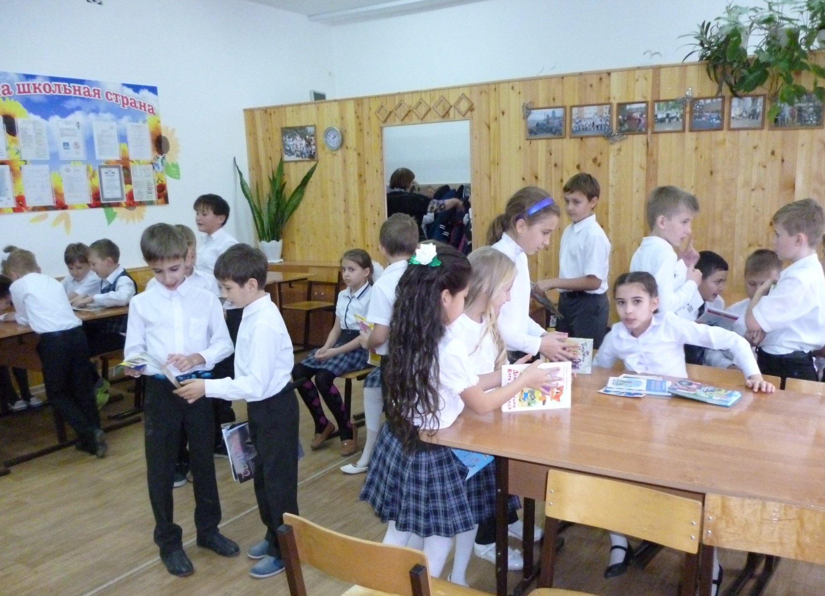

Slide 5

доброжелательность, грубость,
лживость, терпимость,
уступчивость, отзывчивость,
равнодушие, забота,
вредность, скупость,
честность, щедрость,
драчливость, жадность,
бескорыстность, зависть,
ответственность, подлость,
эгоизм, хвастовство,
вежливость.

Slide 6
«Товарищ - человек, близкий кому-нибудь по общности взглядов, деятельности, условий жизни…»
«Друг - тот, кто связан с кем-нибудь дружбой»
С.И. Ожегов

Slide 7
Встаньте, дети, встаньте в круг,
Я твой друг и ты мой друг.
В кругу стоят друзья твои,
Ты им свою улыбку подари.

Slide 8
Слева друг и справа друг,
А вместе это Дружбы круг,
Другу справа руку ты пожми,
Передай ему тепло своей руки.

Slide 9
Много в мире нужных вещей,
Но друга иметь – намного важней.
Имей друга и два, и три,
И другу слева подарок подари.

Slide 10

***
Дружба – это теплый ветер,
Дружба – это светлый мир,
Дружба – солнце на рассвете,
Для души веселый пир.
Дружба – это только счастье,
Дружба у людей одна.
С дружбой не страшны ненастья,
С дружбой жизнь весной полна.
Друг разделит боль и радость,
Друг поддержит и спасет.
С другом - даже злая слабость
Вмиг растает и уйдет.
Верь, храни, цени же дружбу,
Это высший идеал,
Тебе она сослужит службу.
Ведь дружба – это ценный дар! (В. Можная)

Slide 11
Итог урока.
Дружба - это близкие отношения, основанные на взаимном доверии, привязанности, общности интересов.
Дружба должна быть бескорыстной, надежнее дружить с хорошим, добродетельным человеком, на которого можно положиться. Чем надежнее человек, тем больше у него друзей.
« Без истинной дружбы жизнь - ничто»

Slide 12
Спасибо за внимание.

